Slide 1

FreeRTOS 学习汇报
汇报人：许浩彬
汇报时间：2025年12月25日

Slide 2

01
列表和列表项
02
任务API函数
03
队列
04
软件定时器
05
任务通知

Slide 3

01
列表和列表项

Slide 4
列表
uxNumberOfItems
列表项数量
是什么？
FreeRTOS的一种数据结构，可看成一个双向循环链表
pxIndex
记录当前列表项
列表
作用
用于任务管理，如就绪任务，阻塞任务，软件定时器等
xListEnd
迷你列表项

Slide 5
列表项
pxNext
xItemValue
指向下一个列表项
列表项的值
是什么？
存放再列表中的项目，可看作双向链表的每一个节点
pxPrevious
列表项
指向前一个列表项
作用
绑定具体的内核对象，通常是任务的TCB块
pvOwner
pvContainer
指向绑定的对象
确定归属列表
迷你列表项：迷你列表项比列表项少了pvOwner、pvContainer两个成员，当不需要使用过多功能时，可使用迷你列表项来节约空间

Slide 6
相关API
vListInitialise(）
列表初始化（包括一个迷你列表项），由于初始化时没有其他列表项，故pxIndex指向迷你列表项
vListInsert()
列表项插入，此API会根据列表项中xItemValue的值进行升序插入
vListInitialiseItem()
列表和列表项
API
列表项初始化
uxListRemove()
删除指定列表项，但不会释放内存
vListInsertEnd()
列表项插入，此API会根据列表的pxIndex指向的位置，将列表项插入其前驱位置
listGET_OWNER_OF_NEXT_ENTRY()：遍历列表

Slide 7
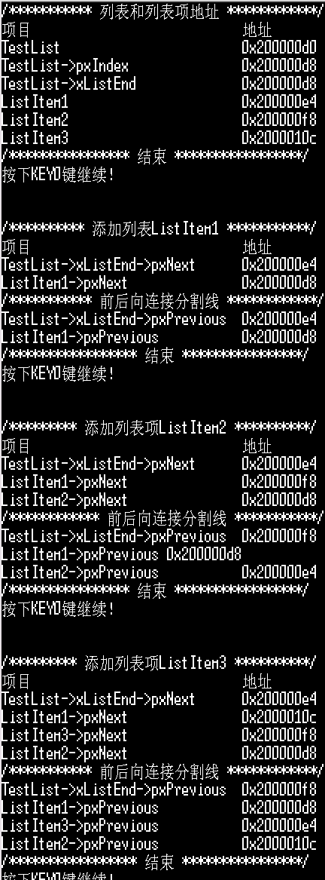
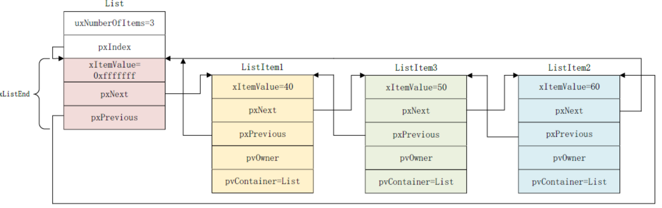
实验

Slide 8
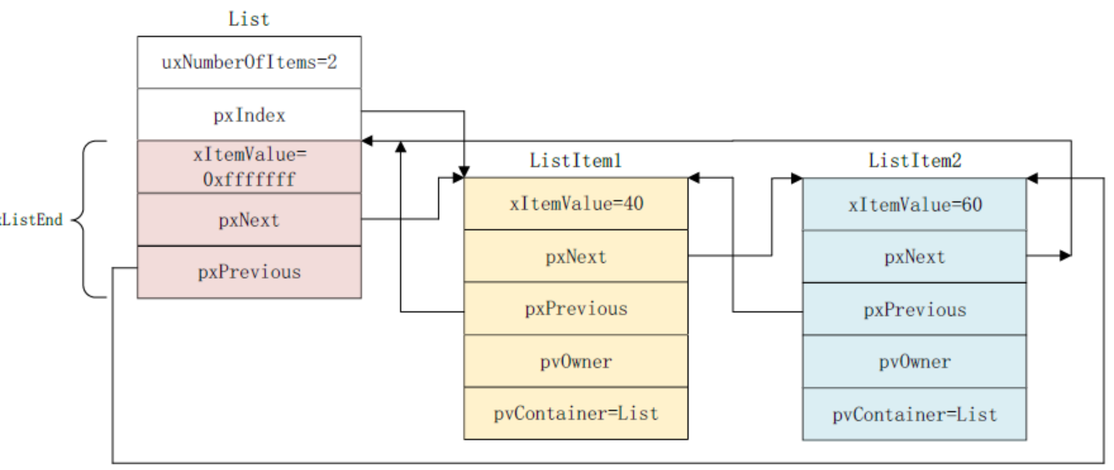
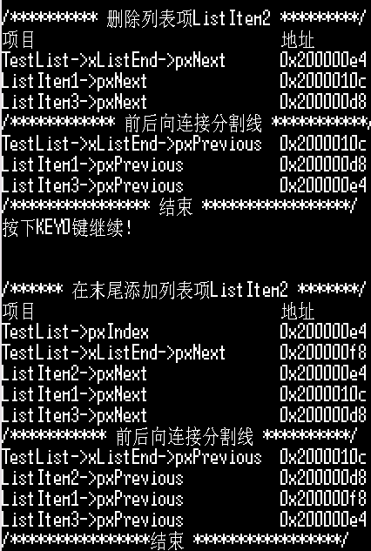
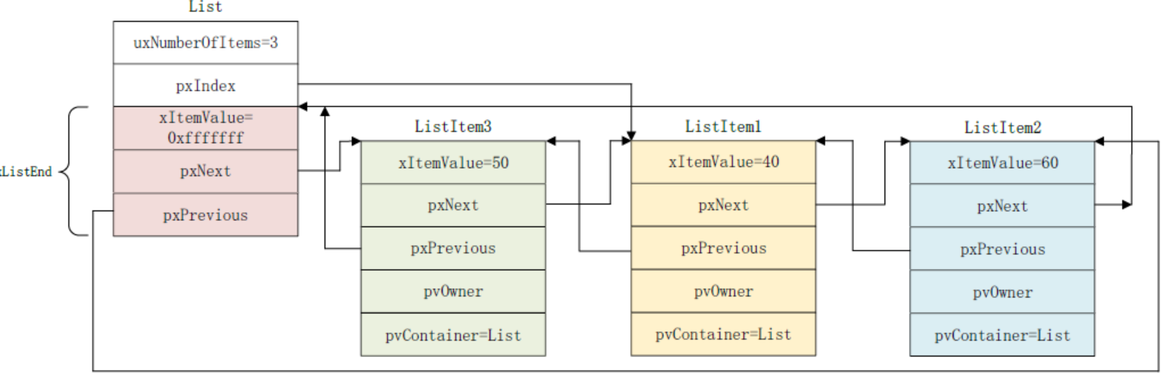
实验

Slide 9
02
任务API函数

Slide 10
相关API
API | 描述 | API | 描述
uxTaskPriorityGet() | 查询某个的任务优先级 | pcTaskGetName() | 获取某个任务的任务名
vTaskPrioritySet() | 改变某个的任务优先级 | xTaskGetTickCount() | 获取系统时间计数器值
uxTaskGetSystemState() | 获取系统中任务的状态 | xTaskGetTickCountFromISR() | 在中断中获取时间计数器值
vTaskGetInfo() | 获取某任务信息 | xTaskGetSchedulerState() | 获取任务调度器的状态
xTaskGetApplicationTaskTag() | 获取某任务标签值 | uxTaskGetNumberOfTasks() | 获取系统中存在的任务数量
xTaskGetCurrentTaskHandle() | 获取正在运行的任务的句柄 | vTaskGetRunTimeStats() | 获取每个任务的运行时间
xTaskGetHandle() | 根据任务名获取该任务的句柄 | vTaskSetApplicationTaskTag() | 设置任务标签值
xTaskGetIdleTaskHandle() | 获取空闲任务的句柄 | SetThreadLocalStoragePointer() | 设置线程本地储存指针
eTaskGetState() | 获取某个任务的状态 | GetThreadLocalStoragePointer() | 获取线程本地指针
uxTaskGetStackHighWaterMark() | 获取任务的堆栈的历史剩余最小值 | vTaskList() | 以表格形式输出当前系统中所有任务的详细信息

Slide 11
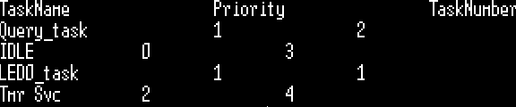
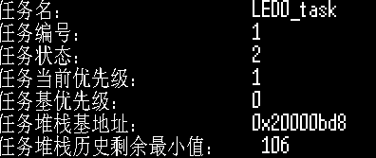
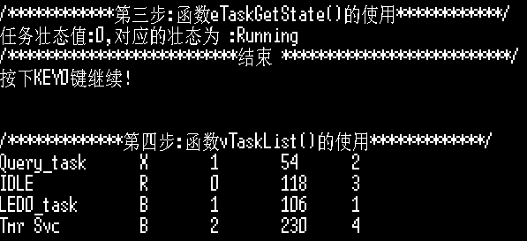
实验一：任务状态查询
configUSE_TRACE_FACILITY
configUSE_TRACE_FACILITY
INCLUDE_eTaskGetState
uxTaskGetNumberOfTasks()
uxTaskGetSystemState()
INCLUDE_xTaskGetHandle
eTaskGetState()
vTaskList()
xTaskGetHandle()
vTaskGetInfo()
获取当前系统的存在的任务数量，返回值为任务个数
获取系统中所有任务的任务状态
通过任务名来获取任务的句柄
获取指定的单个任务的任务状态
查询某个任务的运行状态，返回一个枚举类型（0:运行态，1:就绪态， 2:阻塞态，4:挂起态，
5:被删除，6:无效）
创建一个表格描述每个任务的详细信息

Slide 12
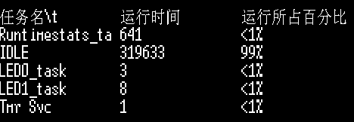
实验二：任务运行时间
使用vTaskGetRunTimeStats()来统计每个任务使用CPU的时间，以及所使用的时间占总时间的比例，使用此函数需做以下操作：
configGENERATE_RUN_TIME_STATS 1
#define portCONFIGURE_TIMER_FOR_RUN_TIME_STATS() ConfigureTimeForRunTimeStats()
#define portGET_RUN_TIME_COUNTER_VALUE() FreeRTOSRunTimeTicks
其中：portCONFIGURE_TIMER_FOR_RUN_TIME_STATS()为FreeRTOS配置一个高精度的定时器
portGET_RUN_TIME_COUNTER_VALUE()读取时基的时间值
注：实际运行时间要乘以定时器中断周期

Slide 13
03
队列

Slide 14
队列
是什么？
一种先进先出的数据缓冲区，在freertos中主要用于任务与任务或任务与中断间传递消息，其长度和数据大小在初始化是确定。
多任务访问
出队阻塞
入队阻塞
每个队列都可向队列发送或者读取消息
从队列读取消息时，可设定一个超时时间，在该时间内阻塞，直至读取成功，若超出时间仍读取不到则返回失败
与出队阻塞一样，基于超时时间进行相关的发送操作

Slide 15
相关API
xQueueCreate()
xQueueReceive()
创建队列，初始化队列长度和数据大小，成功返回队列句柄，失败返回NULL
从队列读取消息，需指定队列句柄，数据缓冲区及阻塞时间
队列操作API
xQueueSend()
中断版本
发送消息到队列，需指定队列句柄，发送的消息及阻塞时间
中断不可阻塞，发送和读取的中断API如下：
xQueueSendFromISR()
xQueueReceiveFromISR()

Slide 16
相关API
创建队列
xQueueCreateStatic() | 静态创建，需手动分配和释放内存
xQueueGenericCreate() | 动态创建，可指定队列类型
xQueueGenericCreateStatic() | 静态创建，需手动分配和释放内存
发送消息到队列
xQueueSendToBack() | 功能与xQueueSend()一样
xQueueSendToFront() | 发送消息到队列头部
xQueueOverwrite() | 队列满时，直接覆盖旧值，适用长度为1的队列
若在中断中使用，则需在末尾添加FromISR，以此使用中断版本
从队列会获取消息
xQueuePeek() | 从队列读取消息，但不会删除该消息

Slide 17
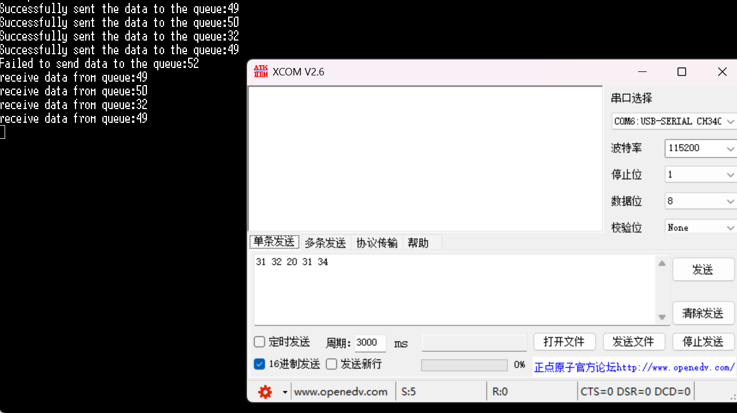
实验
队列长度为4，通过串口接收并发送数据到队列，定时器每秒触发中断从队列取一次数据

Slide 18
04
软件定时器

Slide 19
软件定时器
是什么？
一个基于系统节拍（tick）并通过软件实现的定时器，无需硬件资源，会在每个定时器时间周期触发回调函数，多用于对时间精度和实时性要求不高的场景（回调函数中不可使用带阻塞的API）
定时器服务任务与队列
定时器类型
定时器独立与FreeRTOS内核，相关的API函数通过队列发送给定时器任务，且该队列用户无法访问
软件定时器分单次定时器和周期定时器，单次定时器开启后运行一次就会关闭，周期定时器开启后会周期型运行，只有调用停止API才会关闭
宏 | 描述
configUSE_TIMERS | 启动调度器时自动创建定时器服务任务
configTIMER_TASK_PRIORITY | 设置定时器服务任务的优先级
configTIMER_QUEUE_LENGTH | 定时器命令队列长度
configTIMER_TASK_STACK_DEPTH | 定时器服务任务的堆栈大小

Slide 20
相关API
xTimerCreate()
xTimerReset()
创建软件定时器
复位软件定时器
xTimerStart()
软件定时器
API
xTimerDelete()
启动软件定时器
删除定时器
xTimerStop()
xTimerChangePeriod()
停止软件定时器
修改定时器周期

Slide 21
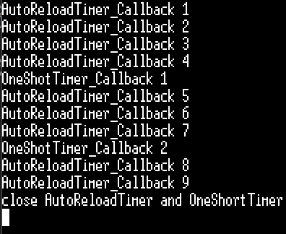
实验
按下KEY0，开始周期定时器
按下KEY1，开启单次定时器
再次按下KEY1
按下KEY3，停止两个定时器

Slide 22
05
任务通知

Slide 23
任务通知
任务通知是一个事件，每个任务都有一个32位的通知值。多数情况下，任务通知可以用来替代二值信号量、计数型信号量、队列（长度为1）以及事件标志组
是什么？
更新通知值方式
不覆盖接收任务的通知值
覆盖接收任务的通知值
更新接收任务通知值的一个或多bit
对值进行增量（加 1）
速度快
只能有一个接收任务
优点
缺点
不能在ISR中接收
RAM使用少
无缓冲

Slide 24
相关API
发送任务通知
API | 描述
xTaskNotify() | 发送通知，带有通知值
xTaskNotifyGive() | 发送通知，不带通知值，将接收任务的通知值加一
xTaskNotifyAndQuery() | 发送通知，带有通知值，且会保留接收任务原有的通知值
接收任务通知
API | 描述
ulTaskNotifyTake() | 获取任务通知，在函数退出时将通知值减一或者清零
xTaskNotifyWait() | 等待任务通知，可等待任何类型的任务通知

Slide 25
Thanks And Your Slogan Here.
汇报人：许浩彬

